Slide 1
Tamprumo jėga
Darbo atliko mokinė A.S.
Mokytoja D.K.

Slide 2
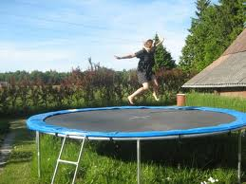
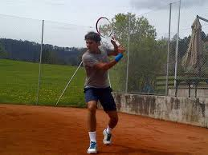
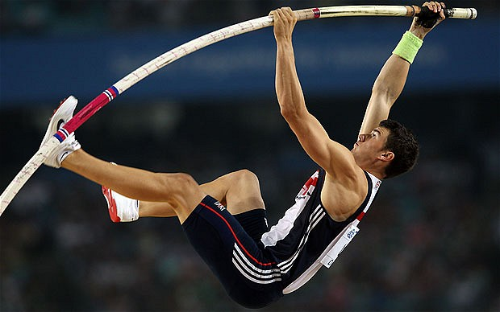
Tamprumo jėga

Slide 3
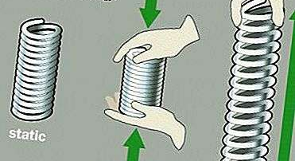
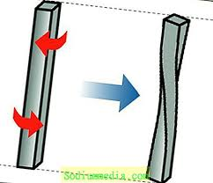
Deformacija
Deformacija vadiname kūnų formos ir matmenų pakitimas.

Slide 4

Deformacija

Slide 5
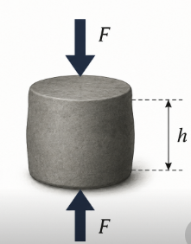
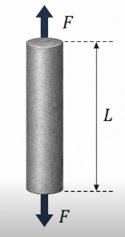
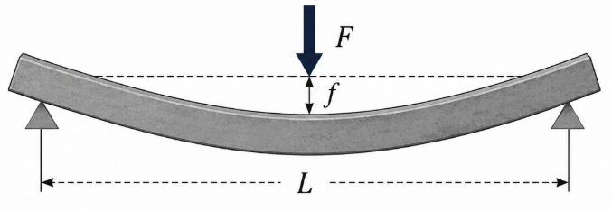
Deformacijos rūšys
1. Gniuždymo deformacija
2. Tempimo deformacija
3. Lenkimo deformacija

Slide 6
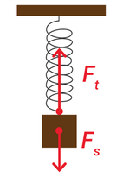
Tamprumo jėga
Jėga, kuri atsiranda deformuotame kūne ir stengiasi atstatyti pradinę jo formą, vadinama tamprumo jėga.

Slide 7
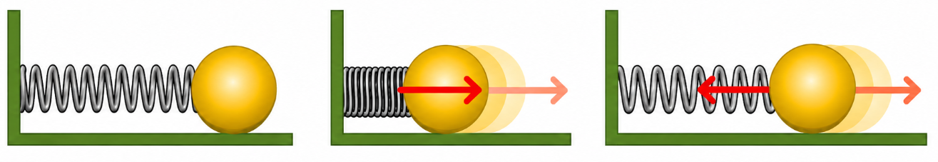
Tamprumo jėga visada yra priešingos krypties nei išorinė jėga.

Slide 8
Tamprumo jėga priklauso nuo:
Medžiagos, iš kurios pagamintas kūnas, savybių;
To kūno formos ir matmenų;
Deformacijos dydžio.

Slide 9

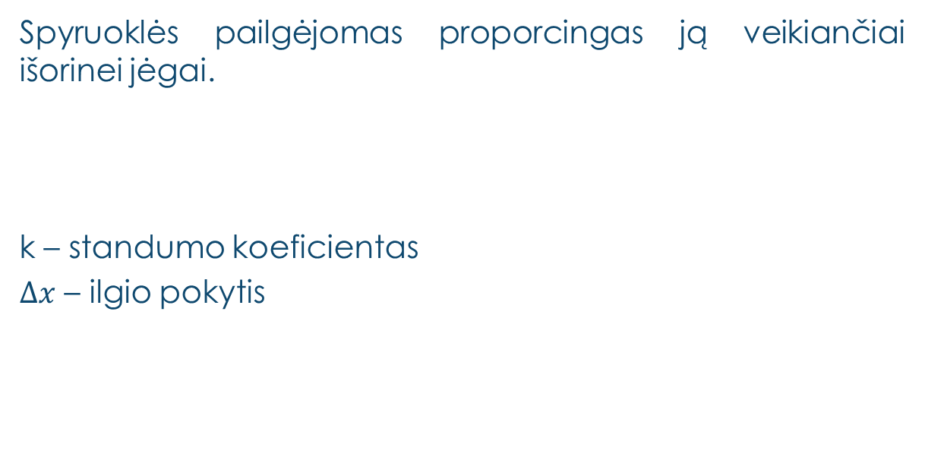
Huko dėsnis
Spyruoklės pailgėjomas proporcingas ją veikiančiai išorinei jėgai.
k – standumo koeficientas
$∆x$ – ilgio pokytis

Slide 10
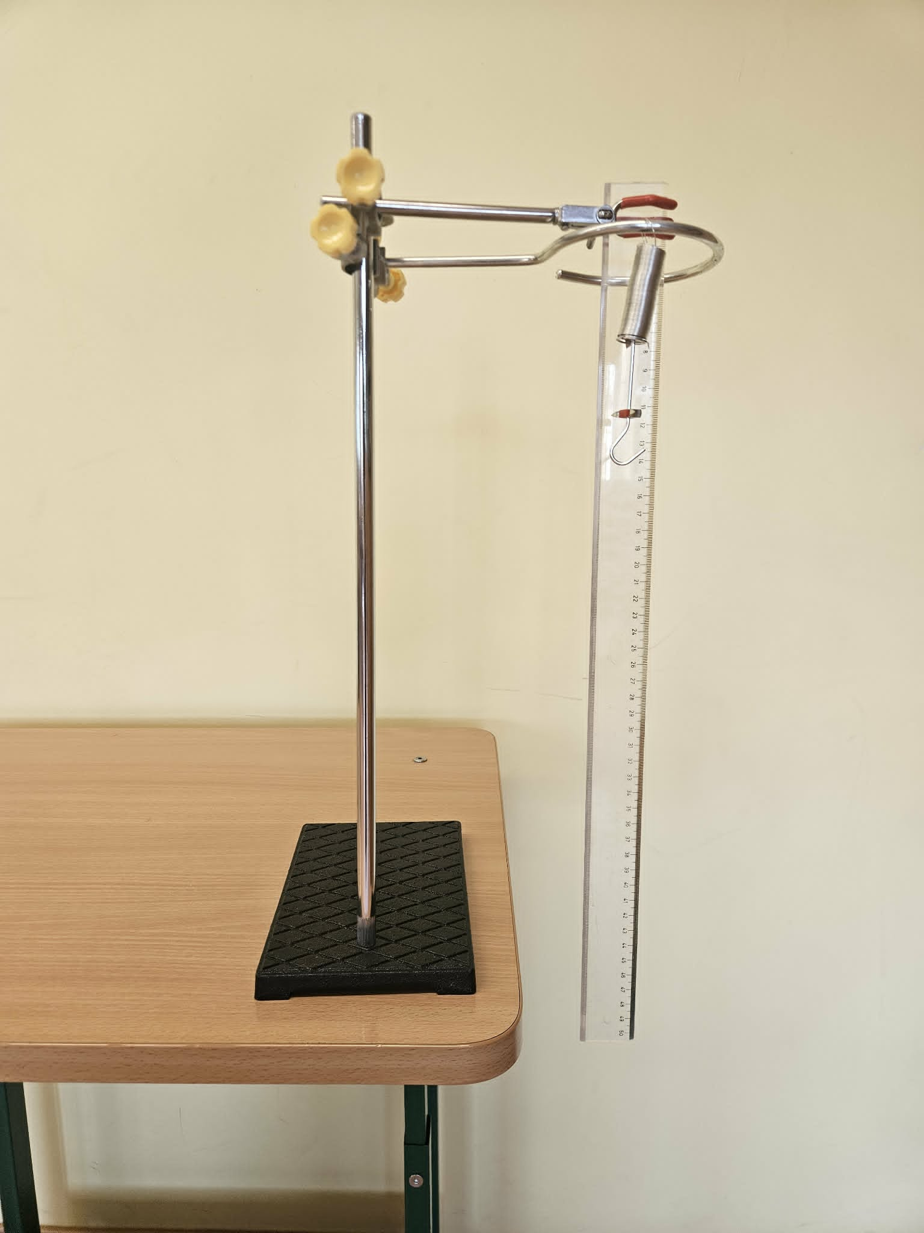
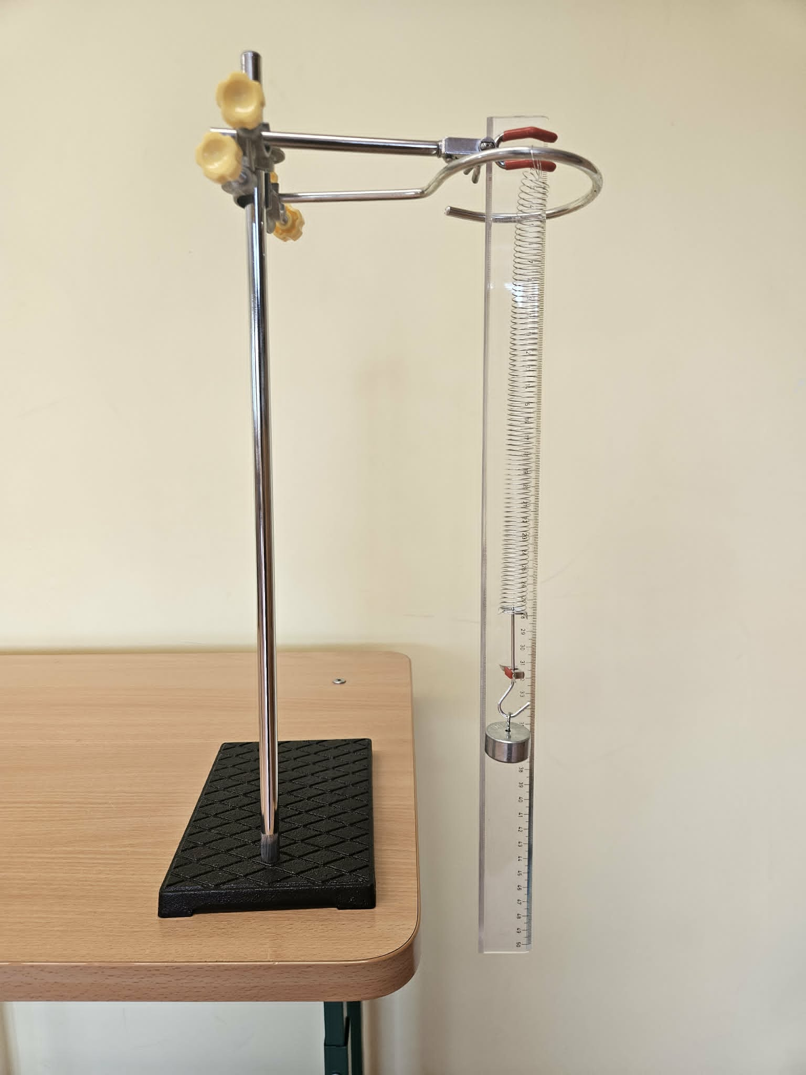
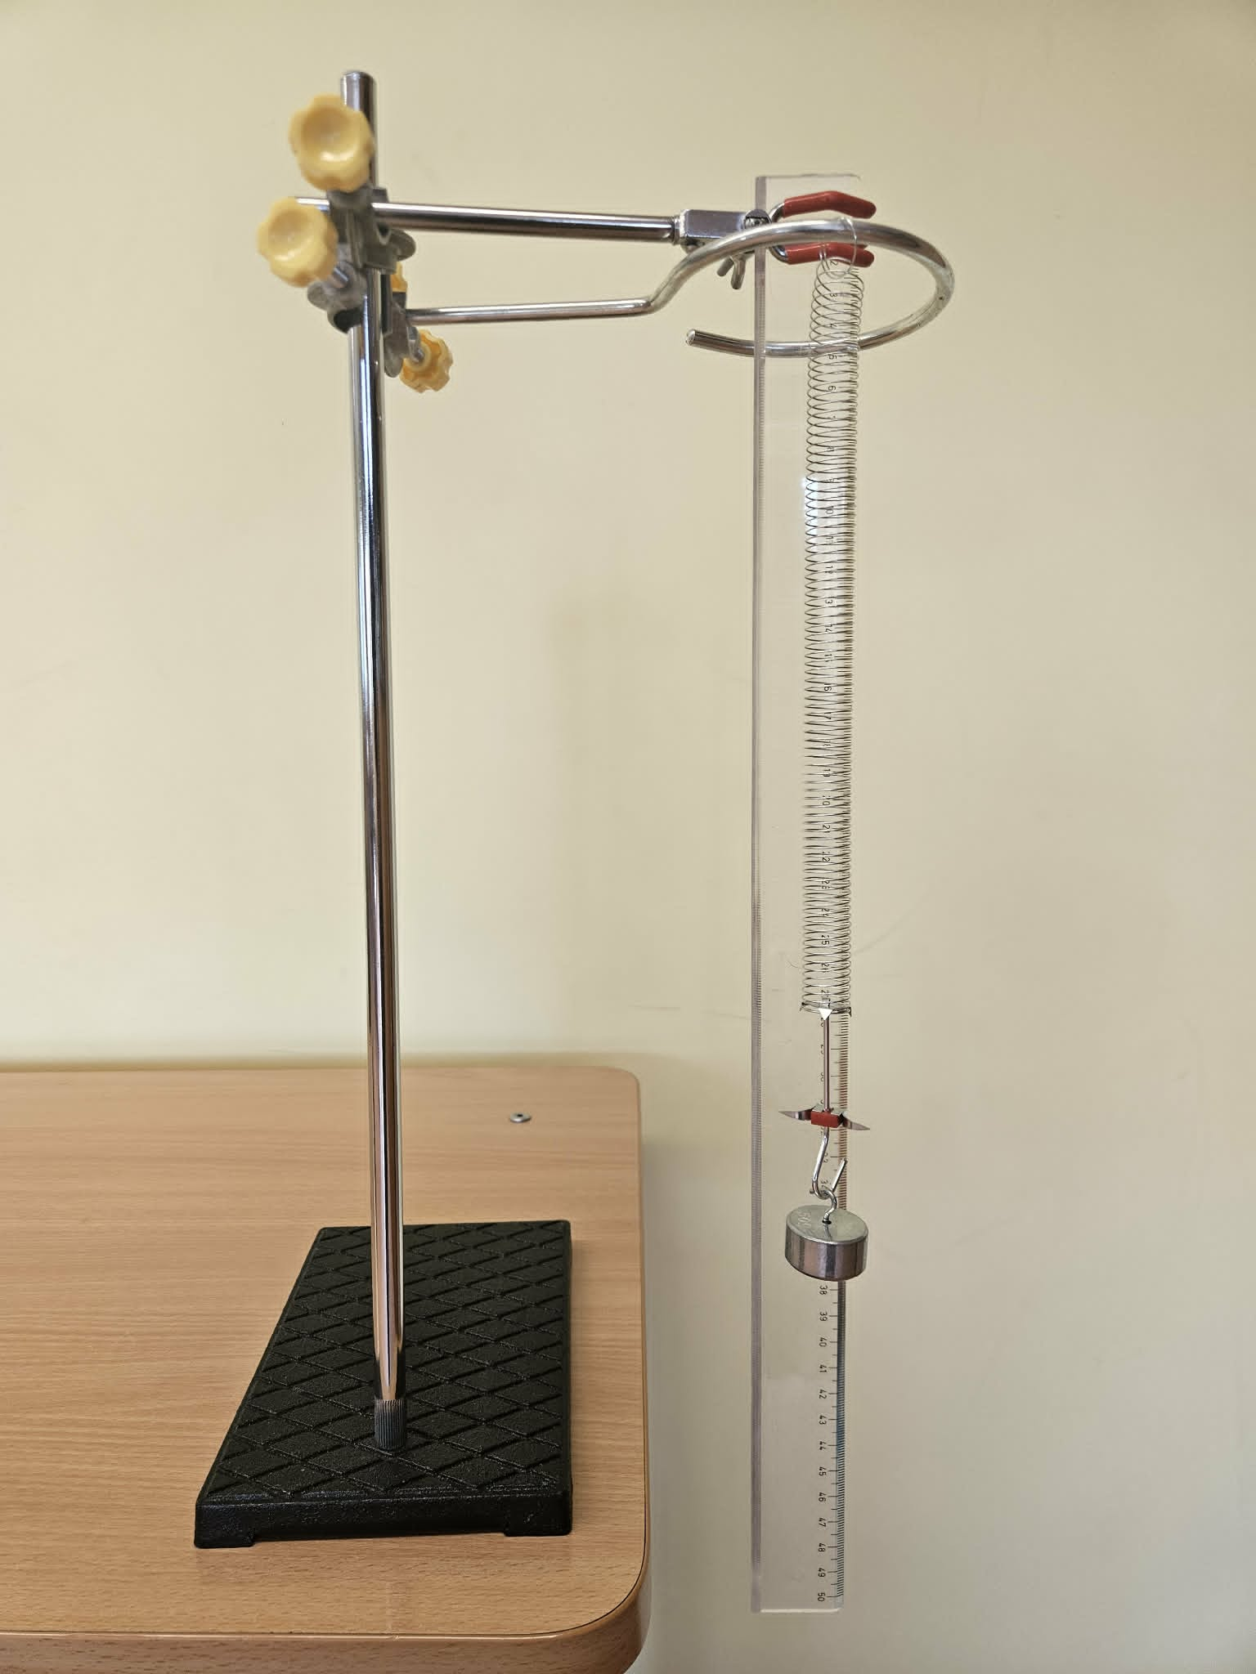
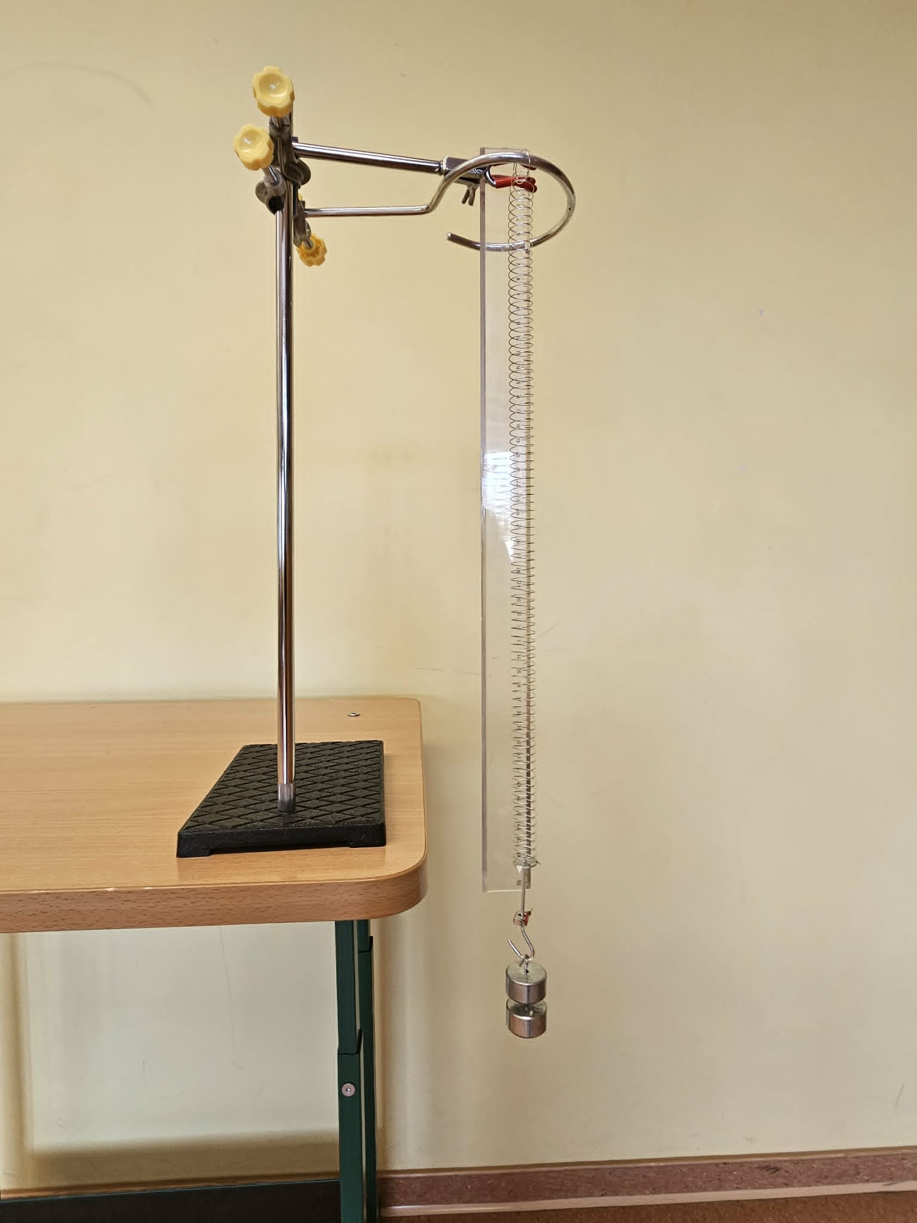
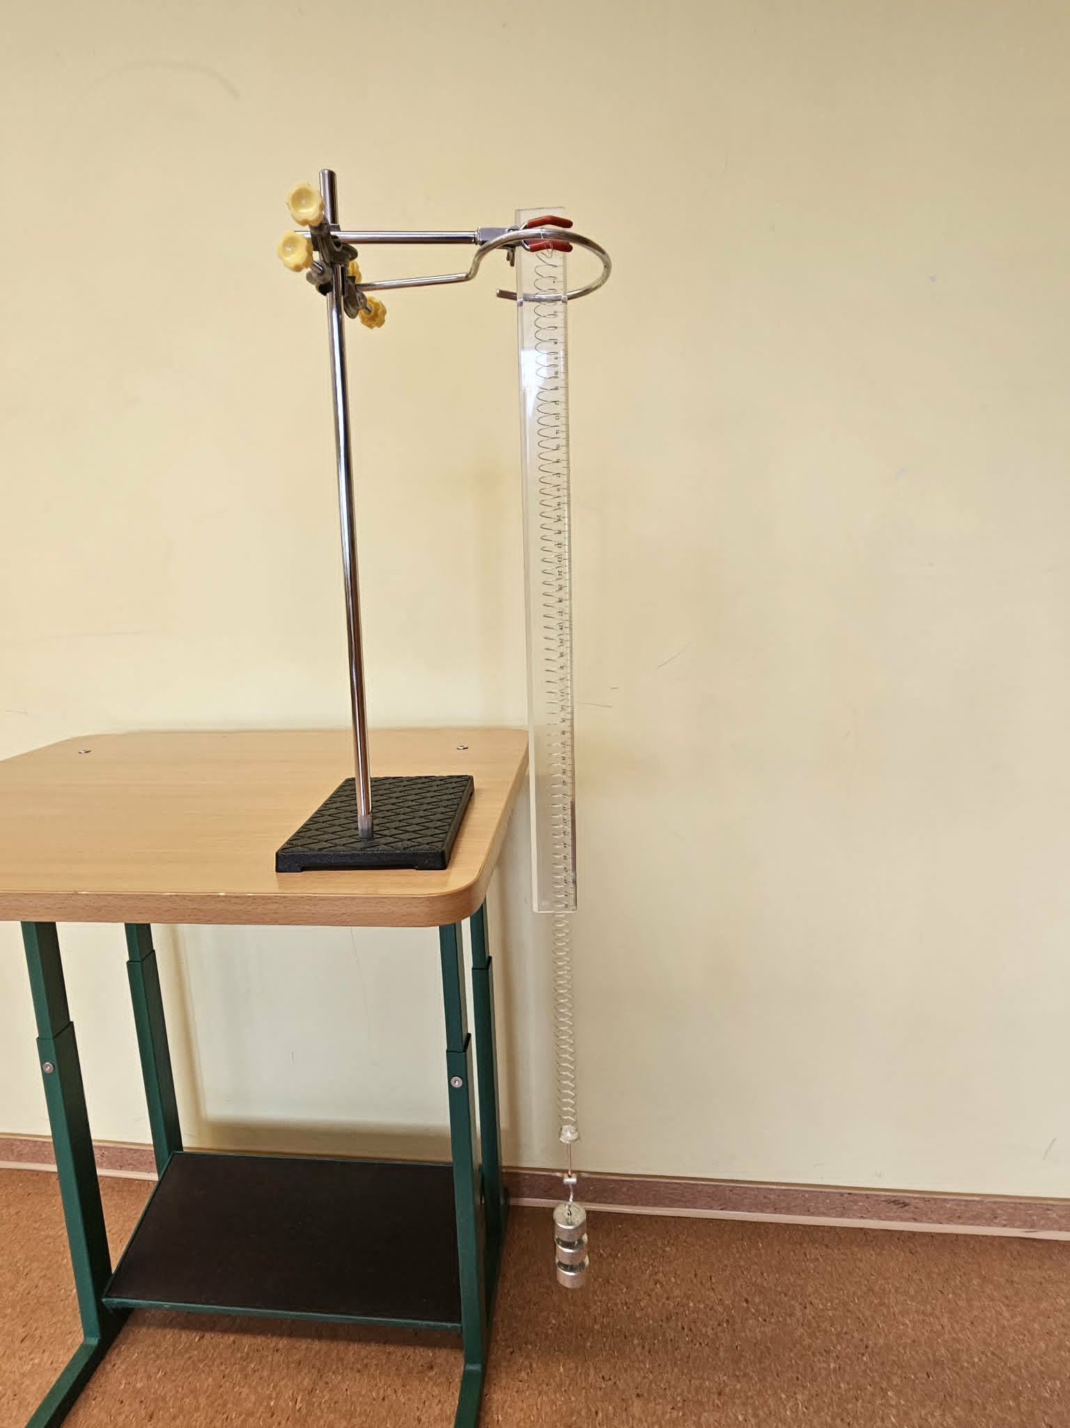
Bandymas
Iš pradžių spyruoklė yra neapkrauta ir turėjo pradinį ilgį.
Po vieną kabinami svareliai ir matuojamas spyruoklės ilgis.

Slide 11
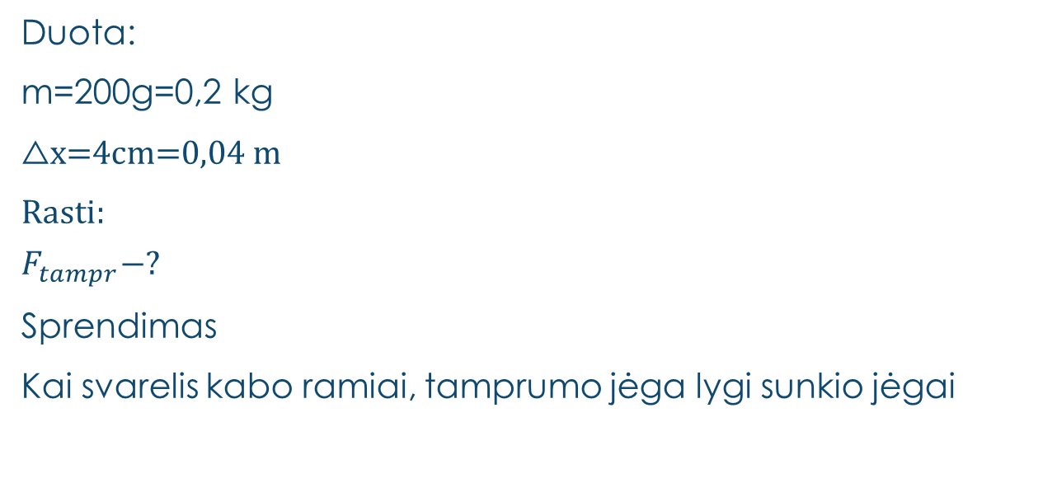
1 uždavinys
Prie spyruoklės prikabinus 200 g masės svarelį, spyruoklė pailgėjo 4 cm. Apskaičiuokite spyruoklės tamprumo jėgą.
Duota:
m=200g=0,2 kg
△x=4cm=0,04 m
Rasti:
$$F_{tampr}−?$$
Sprendimas
Kai svarelis kabo ramiai, tamprumo jėga lygi sunkio jėgai

Slide 12

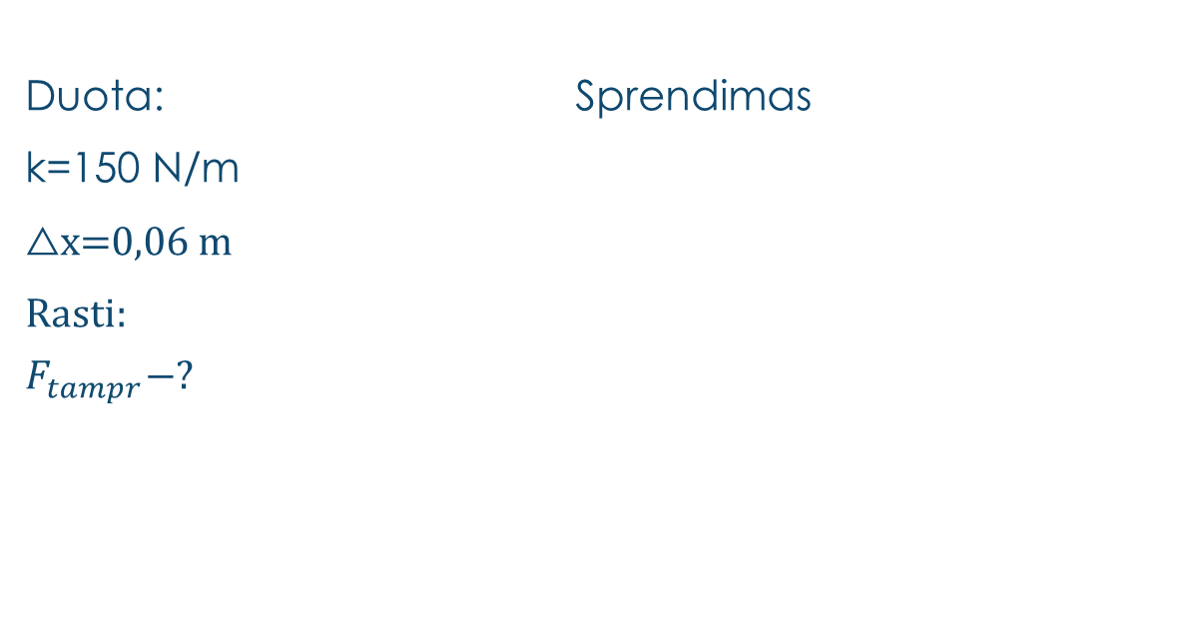
2 uždavinys
Spyruoklės standumo koeficientas yra 150N/m. Spyruoklė išsitempė 0,06 m. Apskaičiuokite tamprumo jėgą.
Duota: Sprendimas
k=150 N/m
△x=0,06 m
Rasti:
$$F_{tampr}−?$$

Slide 13
TESTAS

Slide 14
1. Kas yra tamprumo jėga?
A. Jėga, kuri stumia kūną žemyn
B. Jėga, atsirandanti deformuotame kūne
C. Magnetinė jėga
D. Trinties jėga

Slide 15
2. Jei spyruoklė ištempiama dvigubai daugiau, tamprumo jėga:
A. Sumažėja 2 kartus
B. Sumažėja 4 kartus
C. Padidėja 2 kartus
D. Padidėja 4 kartus

Slide 16
3. Spyruoklės standumo koeficientas yra 100 N/m, o pailgėjimas 0,03 m. Kokia tamprumo jėga?
A. 0,3 N
B. 3 N
C. 30 N
D. 300 N

Slide 17
4. Ką teigia Huko dėsnis?
A. Tamprumo jėga nepriklauso nuo deformacijos
B. Tamprumo jėga tiesiogiai proporcinga deformacijai
C. Tamprumo jėga priklauso tik nuo masės
D. Tamprumo jėga visada lygi nuliui

Slide 18
5. 5 N jėga ištempė spyruoklę 2 cm. Koks spyruoklės standumo koeficientas?
A. 10 N/m
B. 100 N/m
C. 250 N/m
D. 500 N/m

Slide 19
6. Spyruoklė, kurios standumo koeficientas 400 N/m, veikiama 20 N jėgos. Kiek ji pailgės?
A) 8000 m
B) 0,08 m
C) 0,5 m
D) 5 m

Slide 20
7. Spyruoklės standumo koeficientas sumažėjo. Ką tai reiškia?
A. Spyruoklė tapo standesnė
B. Spyruoklė sunkiau deformuojasi
C. Spyruoklė lengviau deformuojasi
D. Spyruoklė tapo sunkesnė

Slide 21
8. Spyruoklė pailgėjo 3 kartus. Kaip pakito tamprumo jėga?
A) Padidėja 9 kartus
B) Padidėja 3 kartus
C) Sumažėja 3 kartus
D) Nekinta

Slide 22
9. Ką vadiname tampriąja deformacija?
A. Kai kūnas lūžta
B. Kai kūnas nebegrįžta į pradinę formą
C. Kai kūnas grįžta į pradinę formą
D. Kai kūnas suyra

Slide 23
10. Kurį kūną veikia tamprumo jėga?
A. Krentantį obuolį
B. Degančią žvakę
C. Važiuojančią mašiną
D. Ištemptą gumą

Slide 24
Atsakymai
B
C
B
B
C
B
C
B
C
D

Slide 25
Ačiū už dėmesį.

